Slide 1
Unidad didáctica 4 UML: Unified Modeling Language
Fundamentos del Modelado OO

Slide 2
Objetos
Un objeto es una entidad del mundo real. Puede tener una existencia física (un caballo, un libro) o abstracta (ecuación matemática).

Slide 3
Objetos
En UML, un objeto se representa por un rectángulo con un nombre subrayado.

Slide 4
Objetos
En UML todo objeto posee un conjunto de atributos (estructura) y un conjunto de métodos (comportamiento).
Un atributo es una variable destinada a recibir un valor.
Un método es un conjunto de instrucciones que toman unos valores de entrada y producen un resultado.

Slide 5
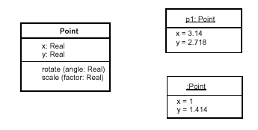
Clases y objetos

Slide 6
Clases de objetos
Un conjunto de objetos similares, es decir, con la misma estructura y comportamiento, y constituidos por los mismos atributos y métodos, forma una clase de objetos.
La estructura y el comportamiento pueden entonces definirse en común en el ámbito de la clase.

Slide 7
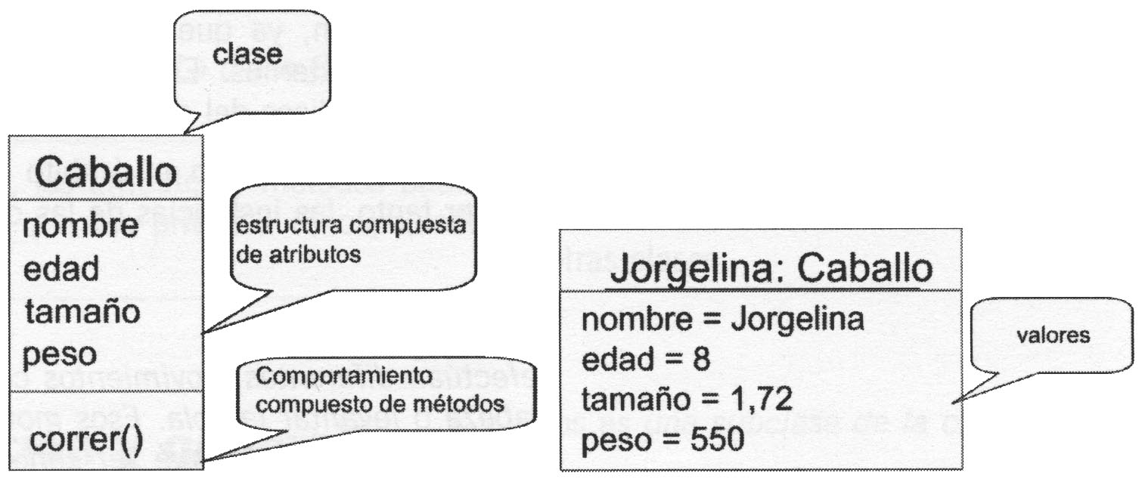
Clases de objetos
Ejemplo
El conjunto de caballos constituye la clase Caballo, que posee la estructura y el comportamiento descritos en la figura

Slide 8
Encapsulación
La encapsulación consiste en ocultar los atributos y métodos del objeto a otros objetos. En efecto, algunos atributos y métodos tienen como único objetivo tratamientos internos del objeto y no deben estar expuestos a los objetos exteriores.

Slide 9
Encapsulación
Ejemplo
Al correr, los caballos efectúan diferentes movimientos como pueden ser levantar las patas, levantar la cabeza o levantar la cola. Esos movimientos son internos al animal y no tienen por qué ser conocidos por el exterior.
Los músculos, el cerebro y la vista serían los atributos privados.

Slide 10
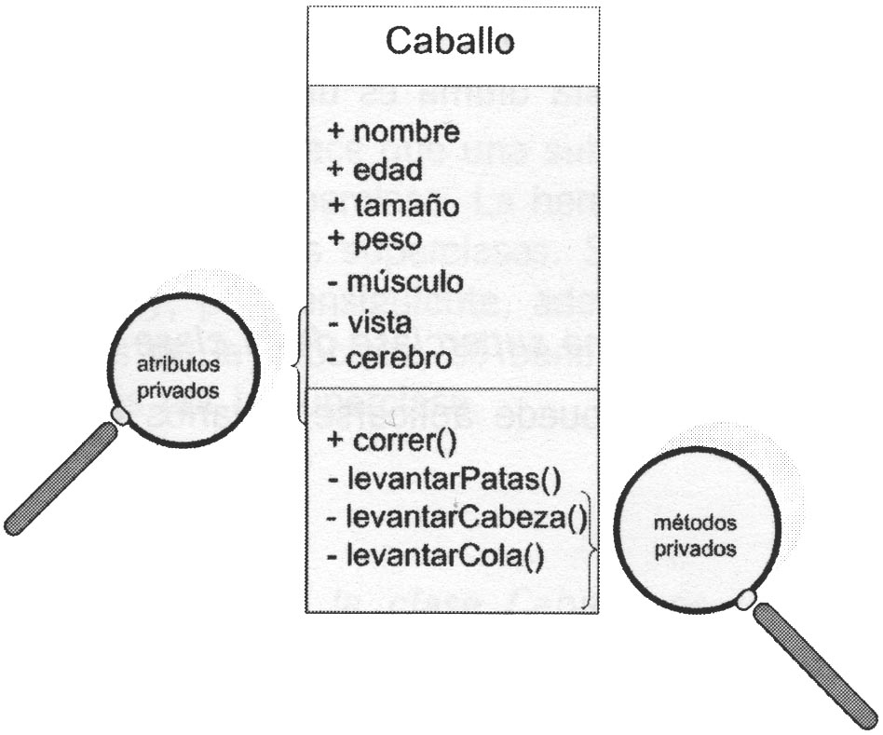
Encapsulación

Slide 11
Especialización y generalización
Hasta el momento, cada clase de objetos se introduce de forma separada a las demás clases. Las clases pueden definirse también como subconjuntos de otras clases, pero éstos deben constituir siempre conjuntos de objetos similares.
Hablamos entonces de subclases de otras clases que, por tanto, constituyen especializaciones de esas otras clases.

Slide 12
Especialización y generalización
Ejemplo
La clase de los caballos es una subclase de la clase de los mamíferos, ella misma, subclase de la clase de los animales. La clase de los perros es otra subclase de la clase de los mamíferos. La jerarquía de clases correspondiente aparece representada en la figura siguiente.

Slide 13
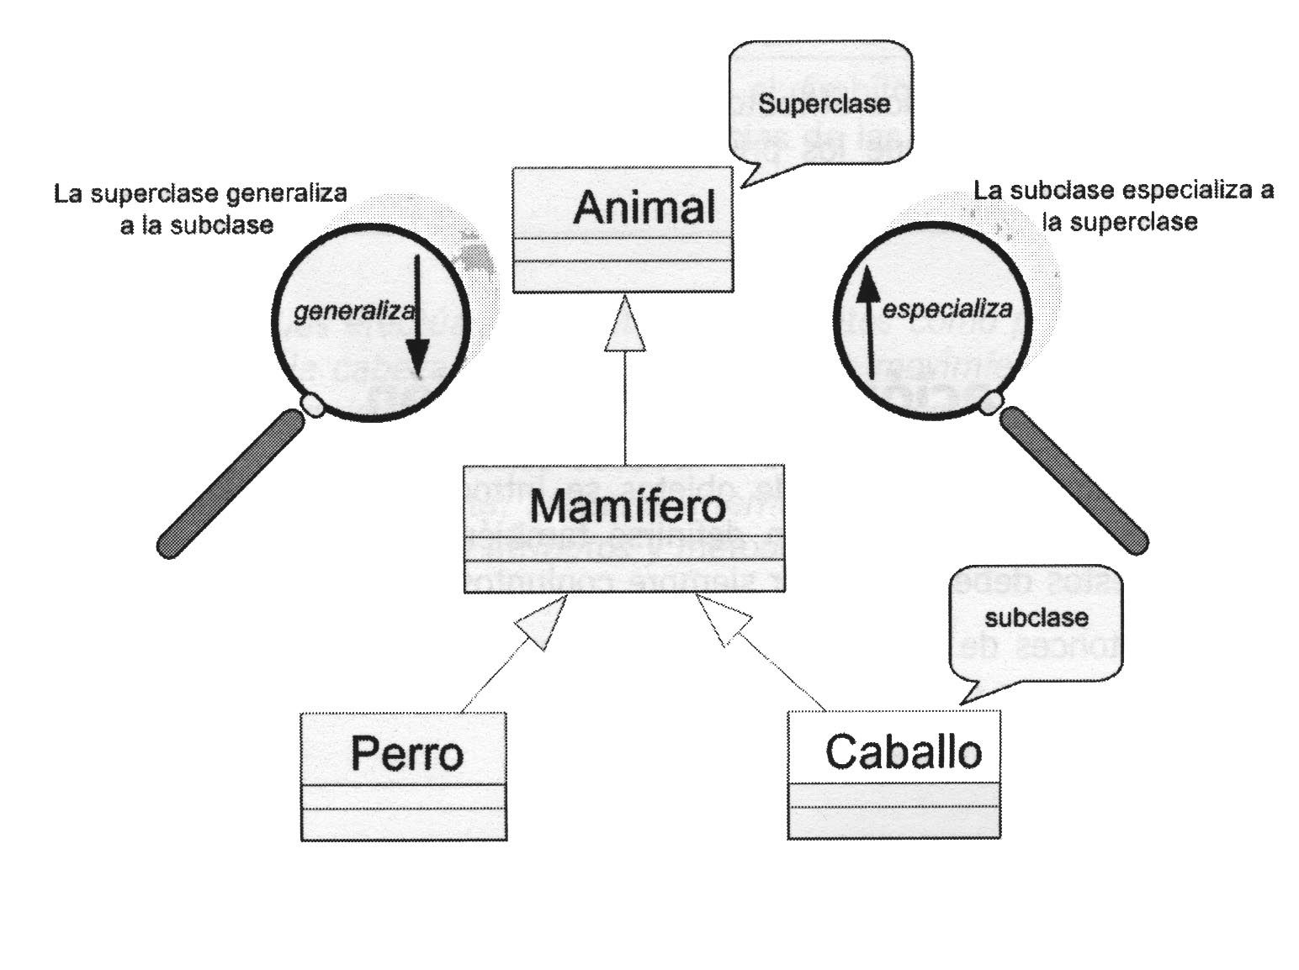
Especialización y generalización

Slide 14
Herencia
La herencia es la propiedad que hace que una subclase se beneficie de la estructura y del comportamiento de su superclase. La herencia deriva del hecho de que las subclases son subconjuntos de las superclases. Sus instancias son asimismo instancias de la superclase y, por consiguiente, además de la estructura y del comportamiento introducidos en la subclase, se benefician también de la estructura y comportamientos definidos por la superclase.

Slide 15
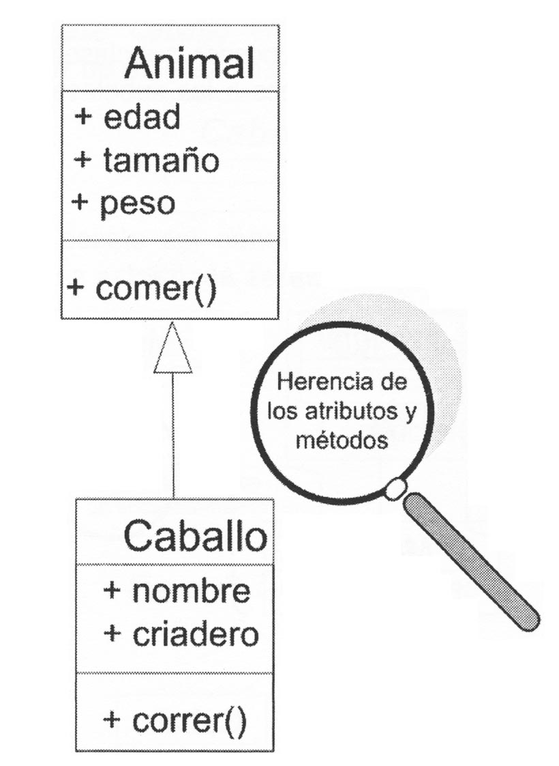
Herencia
Ejemplo
Tomamos un sistema en el que la clase Caballo es una subclase directa de la clase Animal. El caballo se describe entonces mediante la combinación de la estructura y del comportamiento derivados de las clases Caballo y Animal, es decir, mediante los atributos edad, tamaño, peso, nombre y criadero, así como los métodos comer y correr.

Slide 16
Composición
Un objeto puede estar compuesto por otros objetos. Los objetos que forman el objeto compuesto se denominan componentes.
La composición puede adoptar dos formas:
a) composición débil o agregación.
b) composición fuerte.
En la composición débil, los componentes pueden ser compartidos por varios objetos complejos. En la composición fuerte, los componentes no pueden compartirse y la destrucción del objeto compuesto conlleva la destrucción de sus componentes.

Slide 17
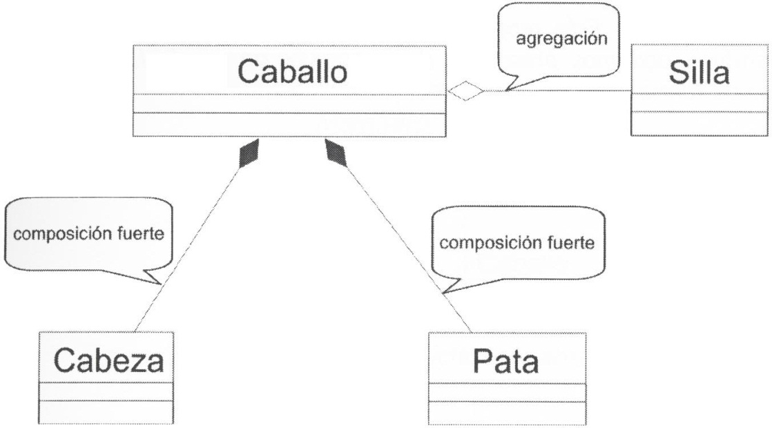
Composición
Ejemplo
En este caso, tenemos una composición fuerte para las patas y la cabeza y una composición débil o agregación para la silla.

Slide 18
Polimorfismo
El término polimorfismo se refiere a que una característica de una clase puede tomar varias formas en las subclases
El polimorfismo representa en nuestro caso la posibilidad de desencadenar operaciones distintas en respuesta a un mismo mensaje
Cada subclase hereda las operaciones pero tiene la posibilidad de modificar localmente el comportamiento de estas operaciones

Slide 19
Polimorfismo
Ejemplo: todo animal duerme, pero cada clase lo hace de forma distinta
?
¿dormir?
?

Slide 20
Polimorfismo
Animal
dormir()
Dormir()
{
}
León
Oso
Tigre
dormir()
dormir()
dormir()
Dormir()
Dormir()
Dormir()
{
{
{
sobre el vientre
Sobre la espalda
en un árbol
}
}
}

Slide 21
Conclusión
La orientación a objetos constituye la base de UML. Ésta está formada por conceptos (objetos, clases, encapsulación, especialización, herencia y composición).
Estos elementos hacen de la OO un soporte real para el modelado de sistemas complejos y para la programación de los mismos.
En los siguientes capítulos veremos los diferentes diagramas de UML.

